Slide 1

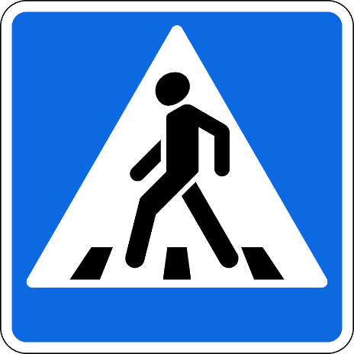
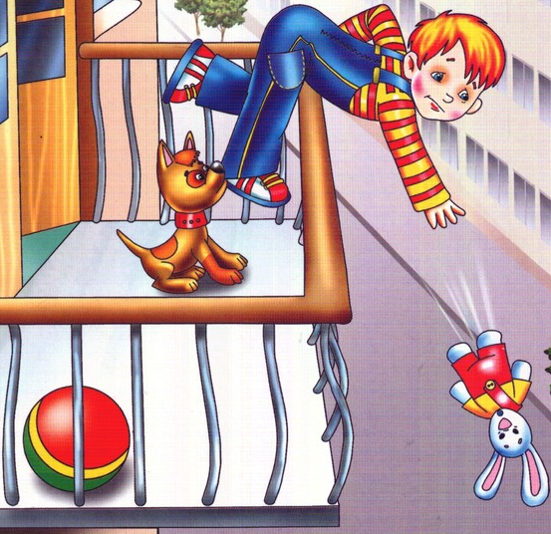
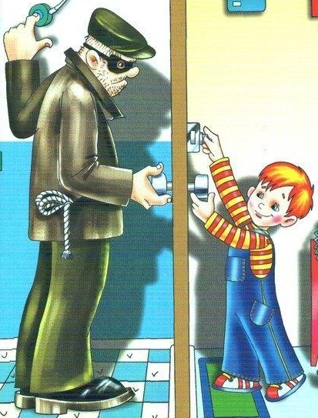
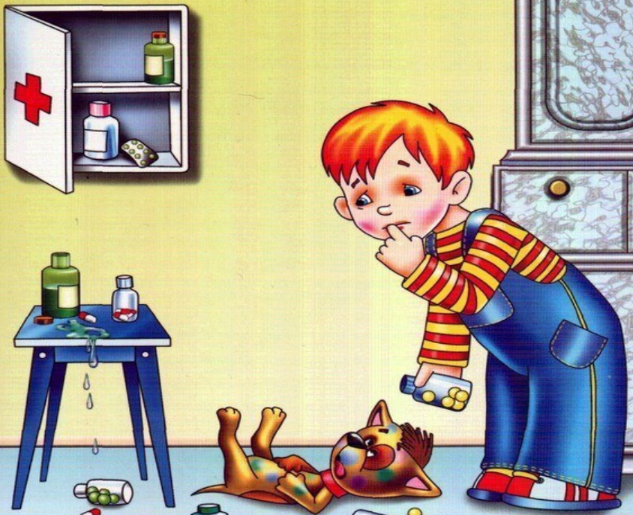
Викторина
Знатоки безопасности

Slide 2
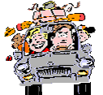
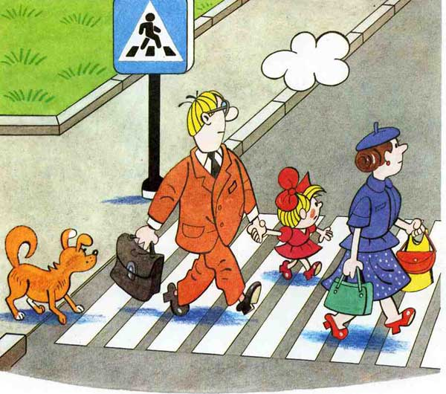
Как называется человек, совершающий движение?
ПЕШЕХОД

Slide 3
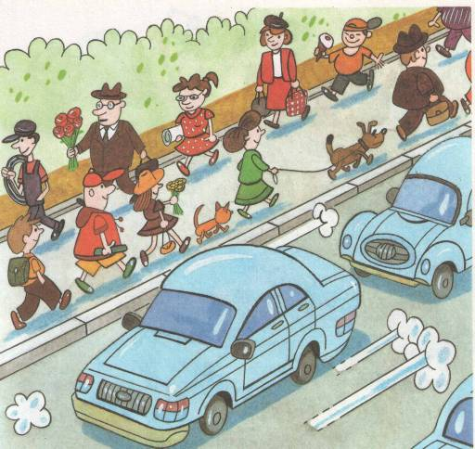
Как называется часть дороги, предназначенная для движения пешеходов?
ТРОТУАР

Slide 4
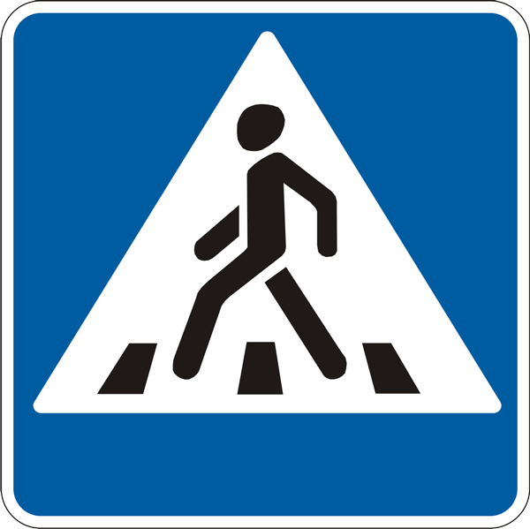
Где, в каком месте можно переходить проезжую часть дороги?
Пешеходный переход

Slide 5
Как называют дорожную разметку, где белые полосы на асфальте?
ЗЕБРА

Slide 6
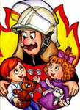
Если вдруг пожар возник,
То звонить обязан вмиг,
Каждый смелый гражданин
В часть к пожарным….
01

Slide 7
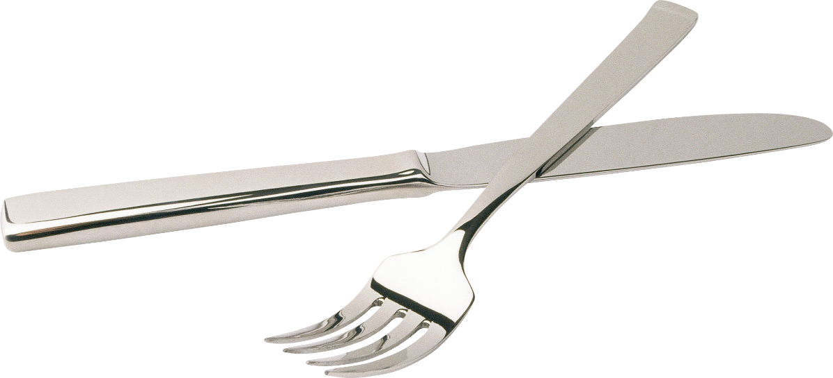
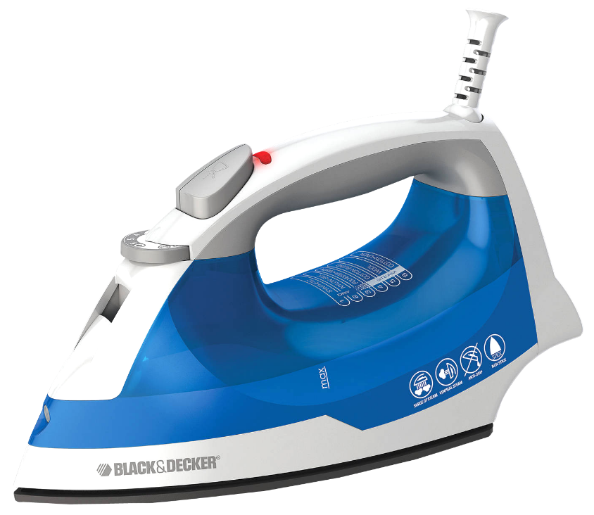
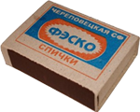
Какие предметы могут привести к пожару ?

Slide 8
Если комната в дыму, ваши действия:
Вызовете пожарных
Закроете нос и рот мокрой
тряпкой и покинете помещение
Спрячетесь в шкаф

Slide 9
Какие предметы при возгорании нельзя заливать водой
вещи
стол
телевизор

Slide 10
Игра «Это я, это я, это все мои друзья!»
Кто, услышав запах гари, сообщает о пожаре?
Кто из вас, заметив дым, закричит: «Пожар! Горим!»?
Кто из вас шалит с огнём, утром, вечером и днём?
Кто костров не разжигает и другим не разрешает?
Кто от маленькой сестрички прячет дома, дети, спички?

Slide 11
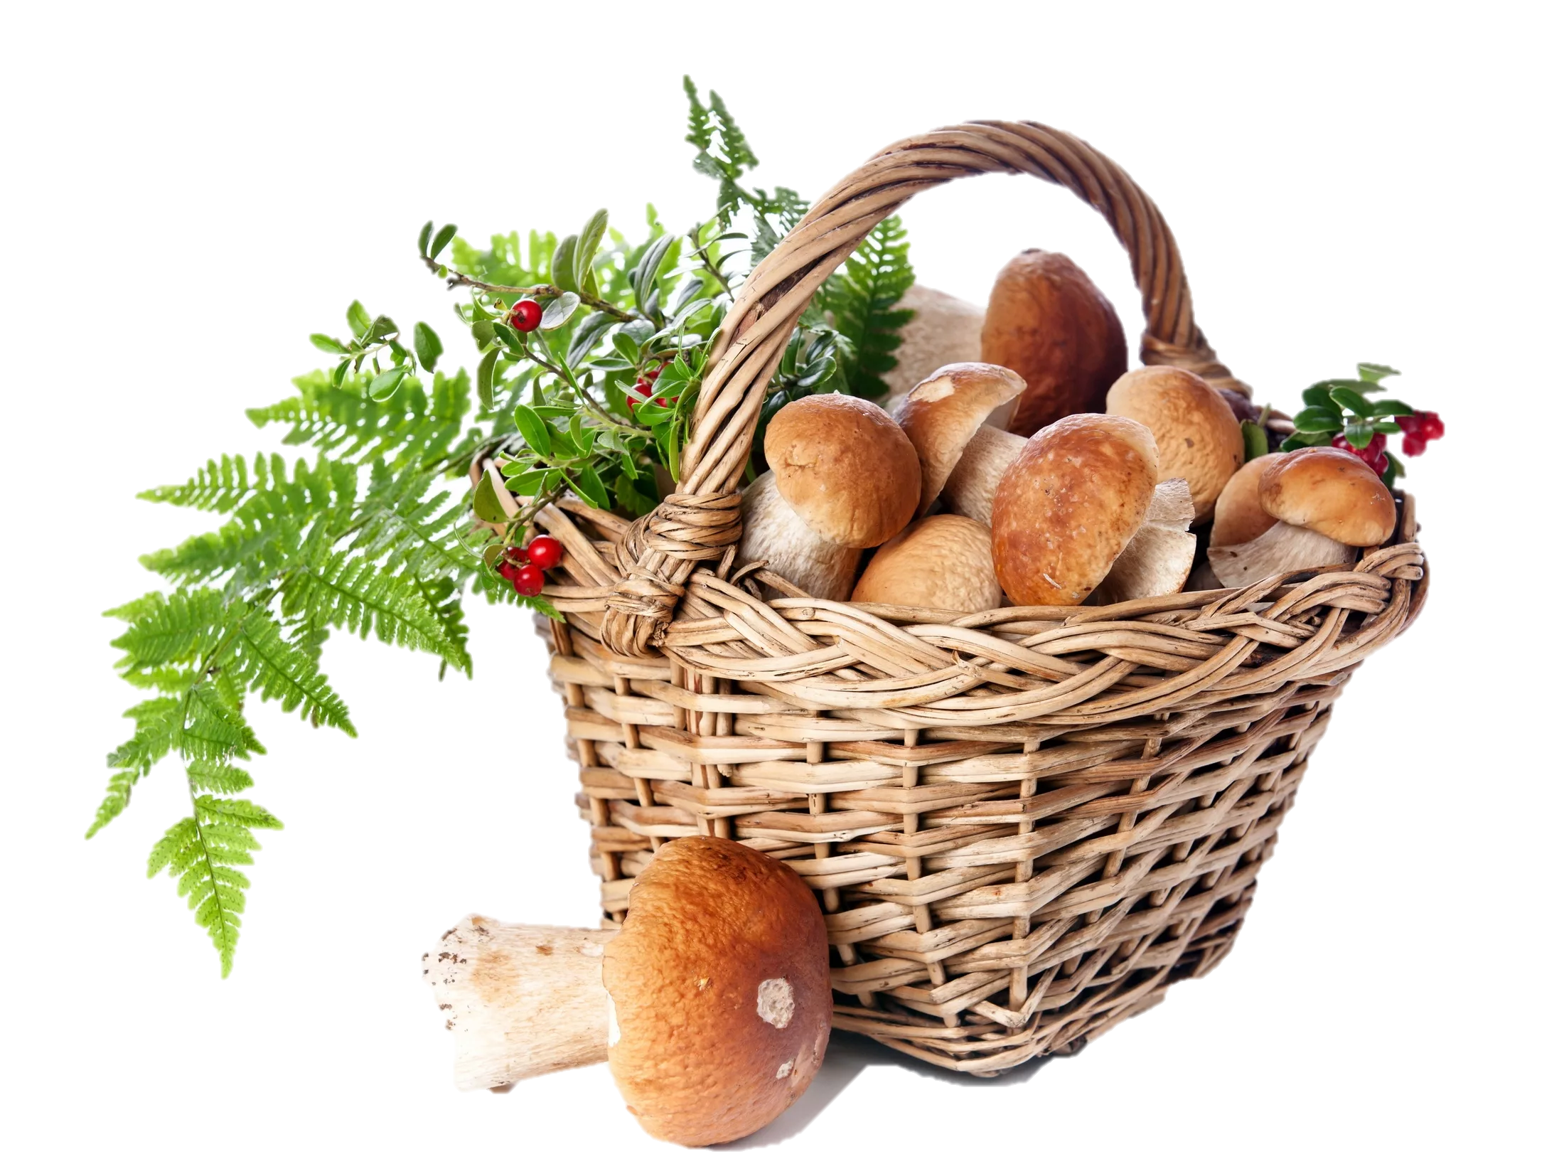
Какой гриб ТЫ ПОЛОЖИШЬ В КОРЗИНКУ ?
маслёнок
поганка
мухомор

Slide 12
Чего нельзя делать
во время грозы?
Купаться в озере
Прятаться в сухой яме
Прятаться в зарослях кустарника

Slide 13

Какое из растений опасно для человека?
Ромашка
Астра
Ландыш
4) Подорожник

Slide 14
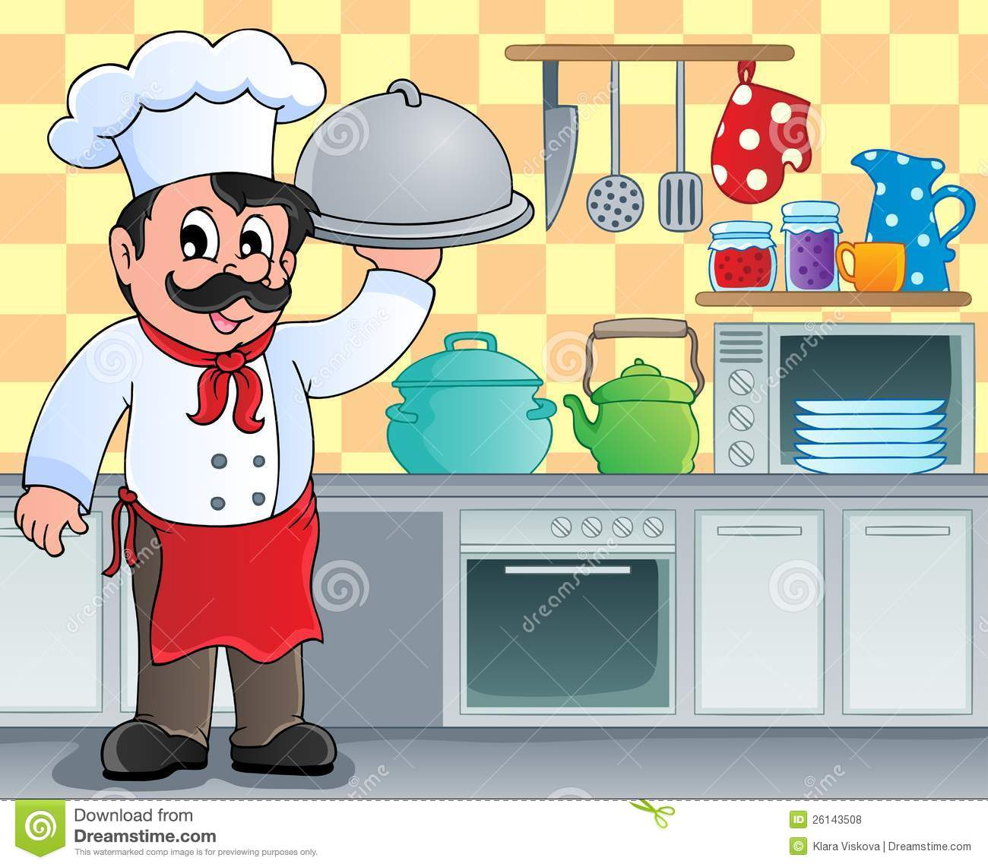
Выберите одно из наиболее опасных мест в квартире.
Балкон
Кухня
Ванная
4) Лифт

Slide 15


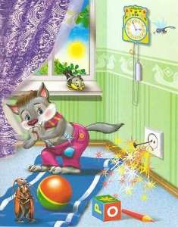
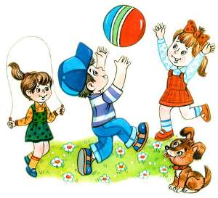

Slide 16
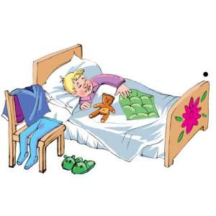
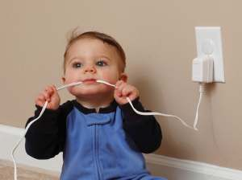


Slide 17


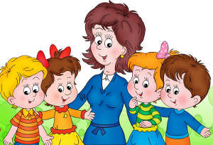

Slide 18
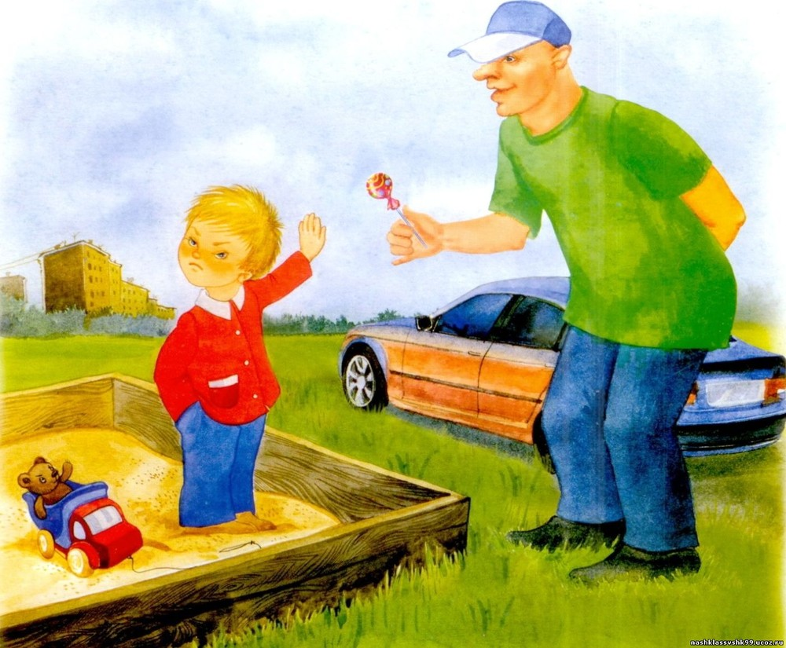

Посмотри на картинку и скажи
«Правильно сделал мальчик?»
ДА

Slide 19
Соблюдайте
правила безопасности!

